Slide 1
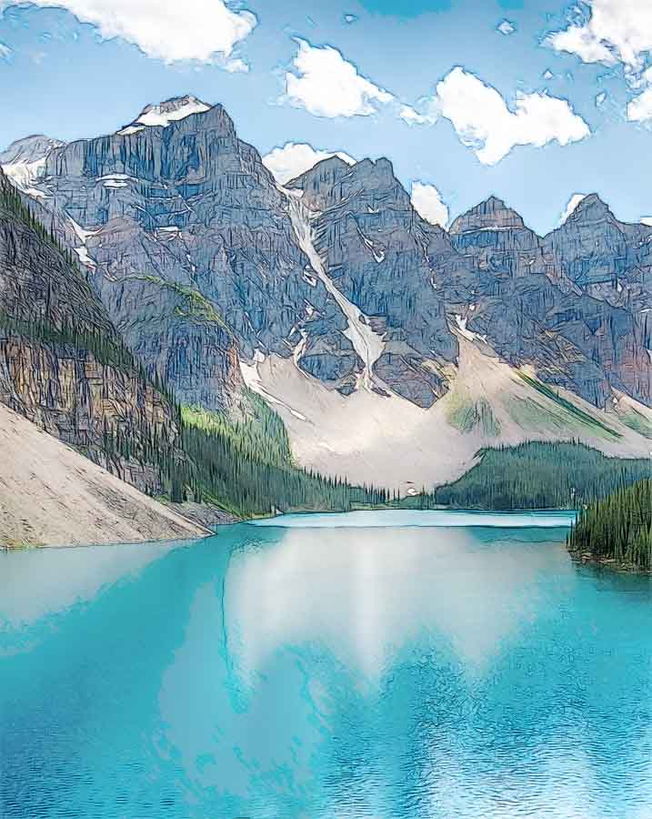




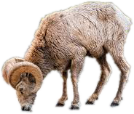
Guía de Canadá
Parque Nacional Banff

Slide 2





Banff National Park is Canada's oldest national park. It was established in 1885 and is located in the Rocky Mountains (in province Alberta). The main commercial centre of the park is the town Banff, in the Bow River valley. The Park has a subarctic climate with three ecoregions, including montane, subalpine, and alpine. The mountains are formed from sedimentary rocks which were pushed east over newer rock strata, between 80 and 55 million years ago. Erosion from water and ice have carved the mountains into their current shapes.
El Parque Nacional Banff es el parque nacional más antiguo de Canadá. Fue establecido en 1885 y está ubicado en las Montañas Rocosas (en la provincia de Alberta). El principal centro comercial del parque es la ciudad de Banff, en el valle del río Bow. El parque tiene un clima subártico con tres ecorregiones, incluyendo montano, subalpino y alpino. Las montañas están formadas por rocas sedimentarias que fueron empujadas hacia el este sobre estratos rocosos más nuevos, entre 80 y 55 millones de años atrás. La erosión del agua y el hielo ha tallado las montañas en sus formas actuales.
Národný park Banff je najstarším kanadským národným parkom. Bol založený v roku 1885 a nachádza sa v Skalistých horách (v provincii Alberta). Hlavným obchodným centrom parku je mesto Banff v údolí rieky Bow. Park má subarktické podnebie s tromi ekoregiónmi, vrátane horských, subalpínskych a vysokohorských. Hory sú tvorené zo sedimentárnych hornín, ktoré boli tlačené na východ nad novšie skalné vrstvy, pred 80 až 55 miliónmi rokov. Erózia z vody a ľadu vytesala hory do ich súčasných tvarov.

Slide 3
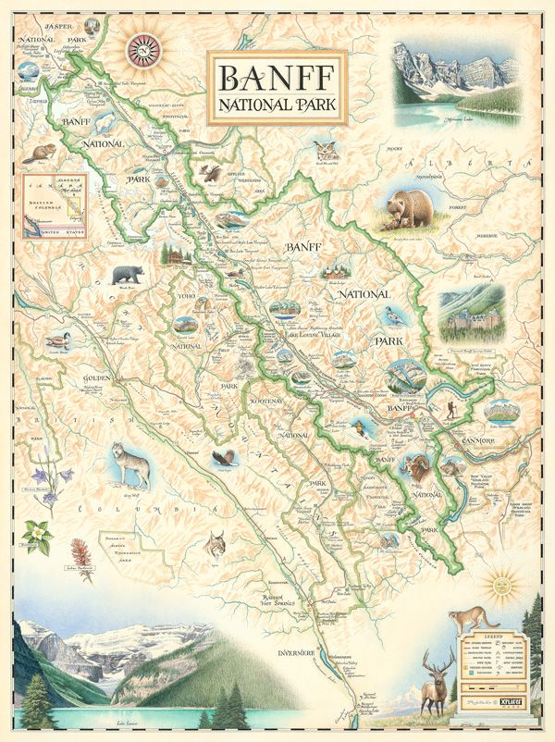
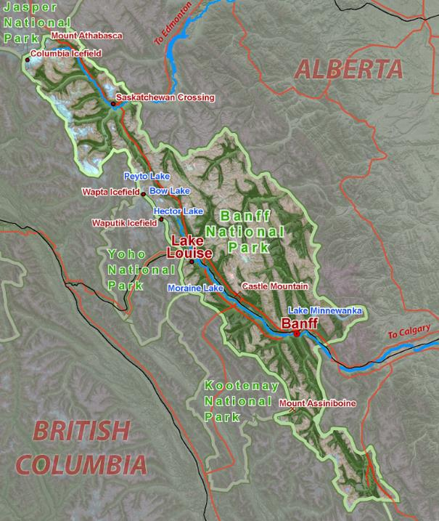

BANFF

Slide 4
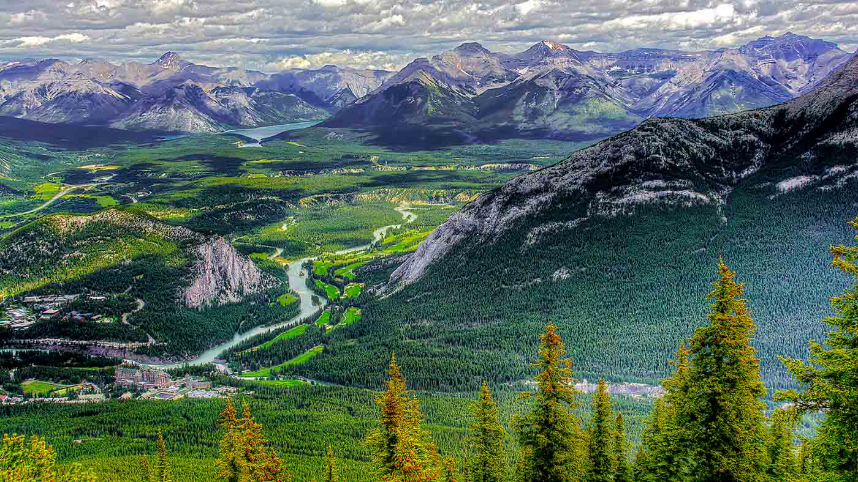

Slide 5
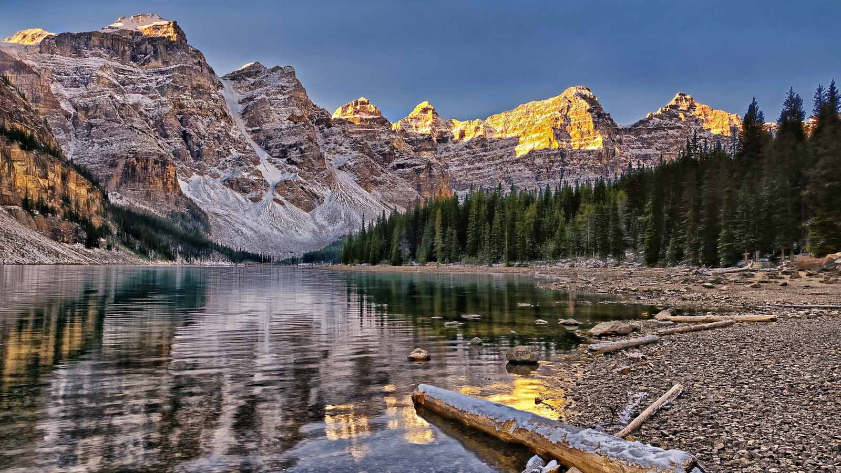

Slide 6
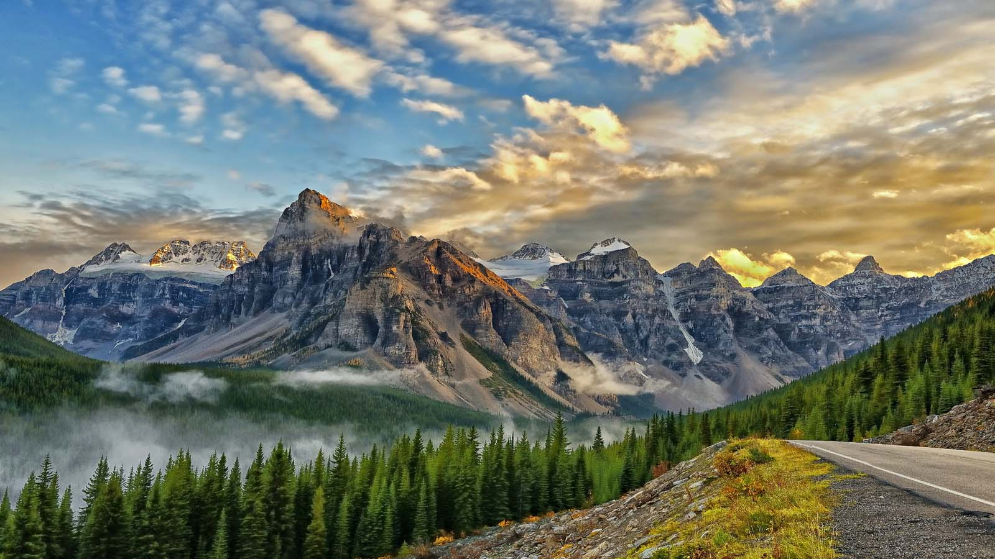

Slide 7
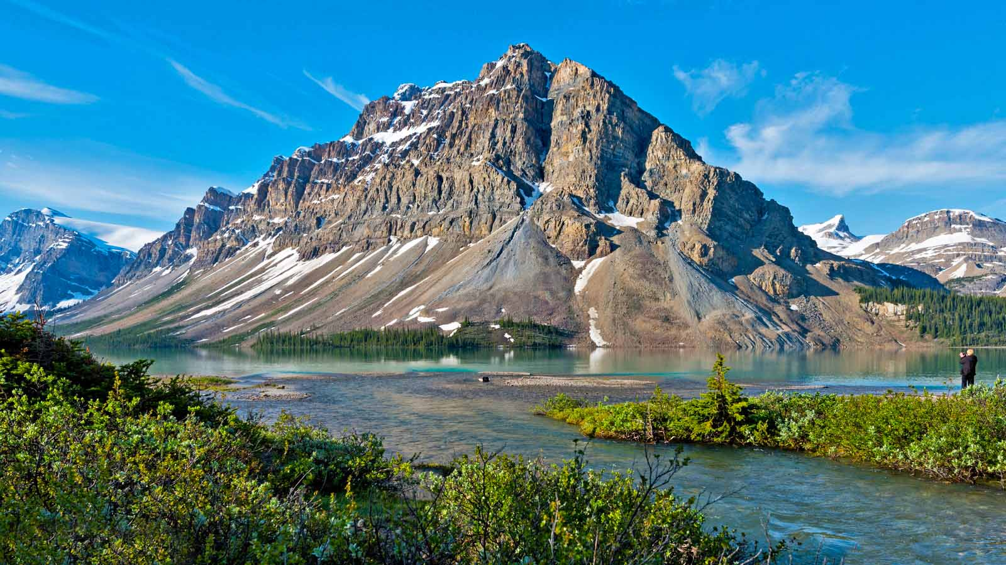

Slide 8
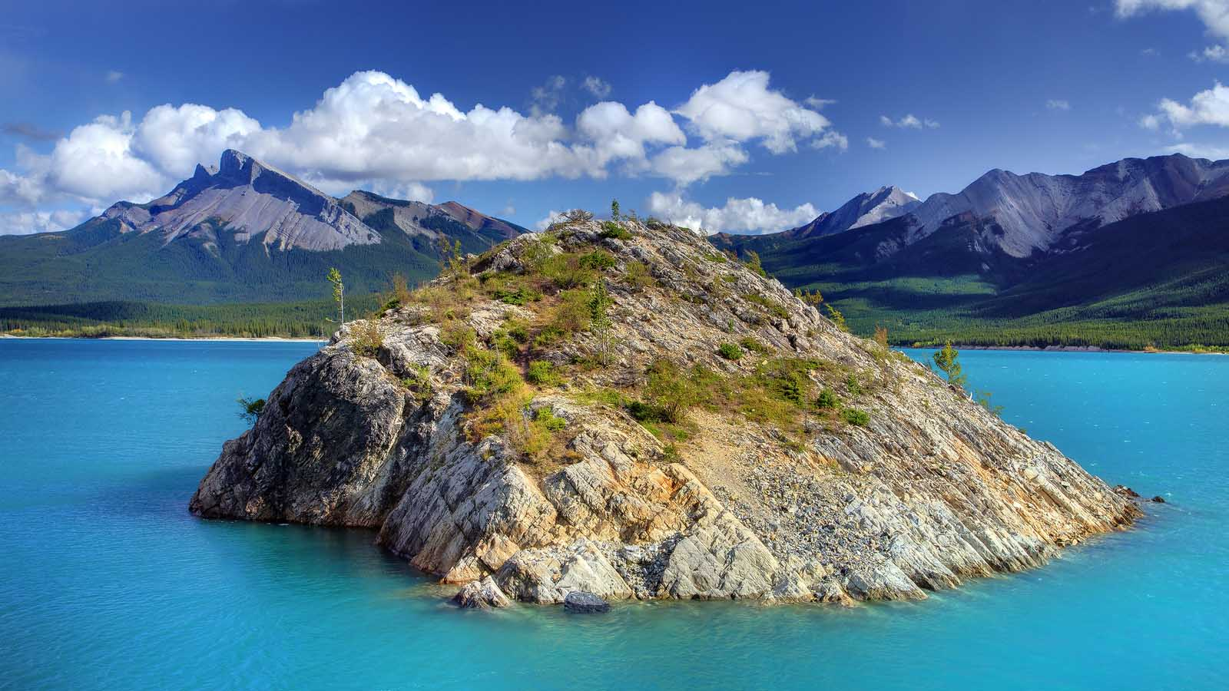

Slide 9
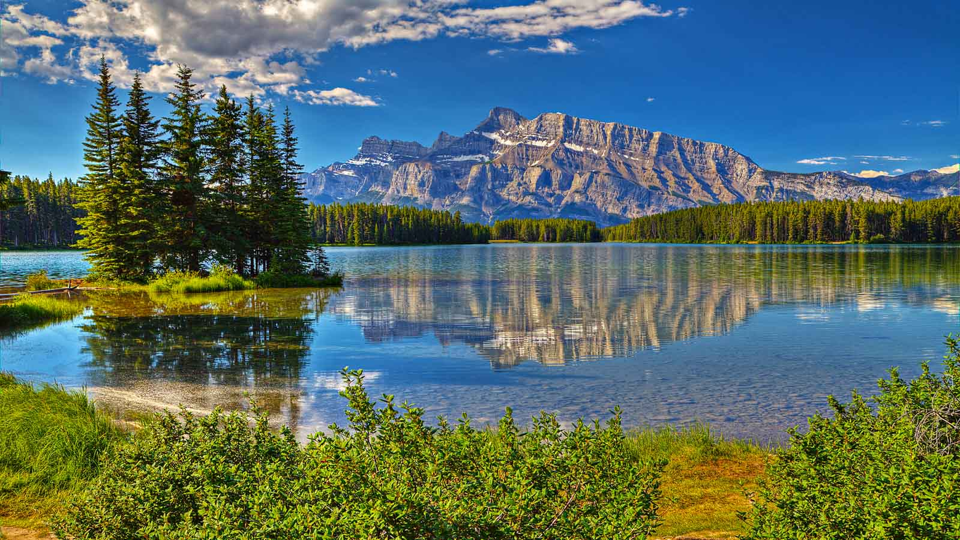

Slide 10
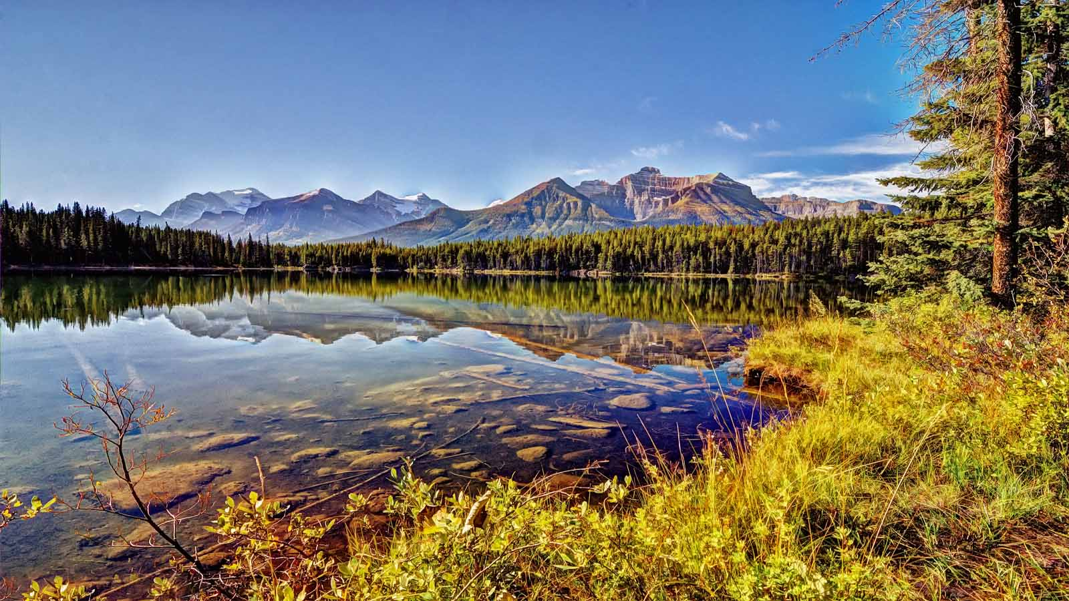

Slide 11
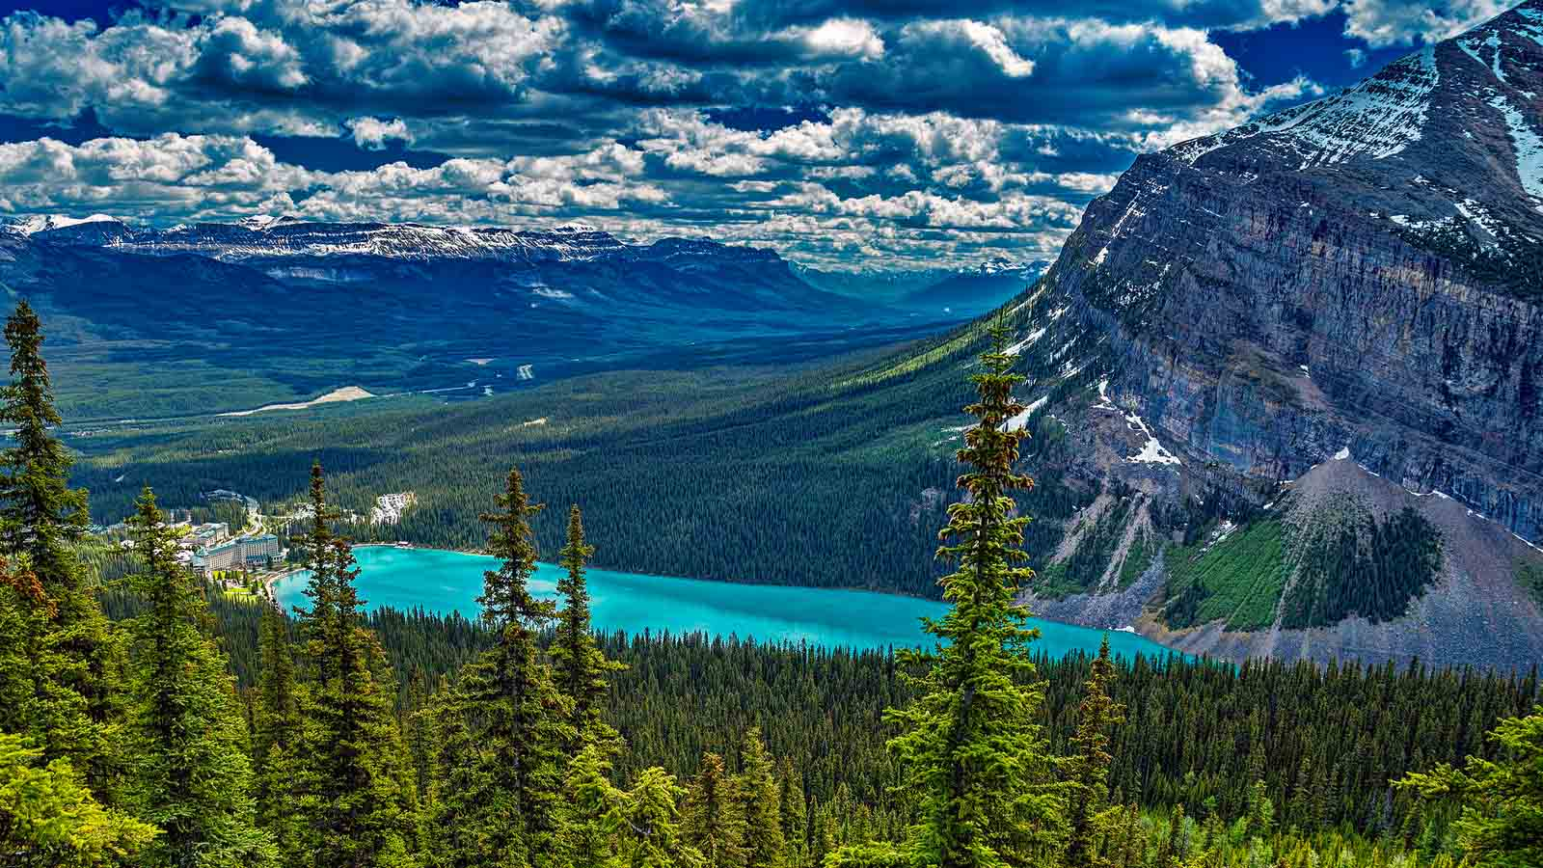

Slide 12
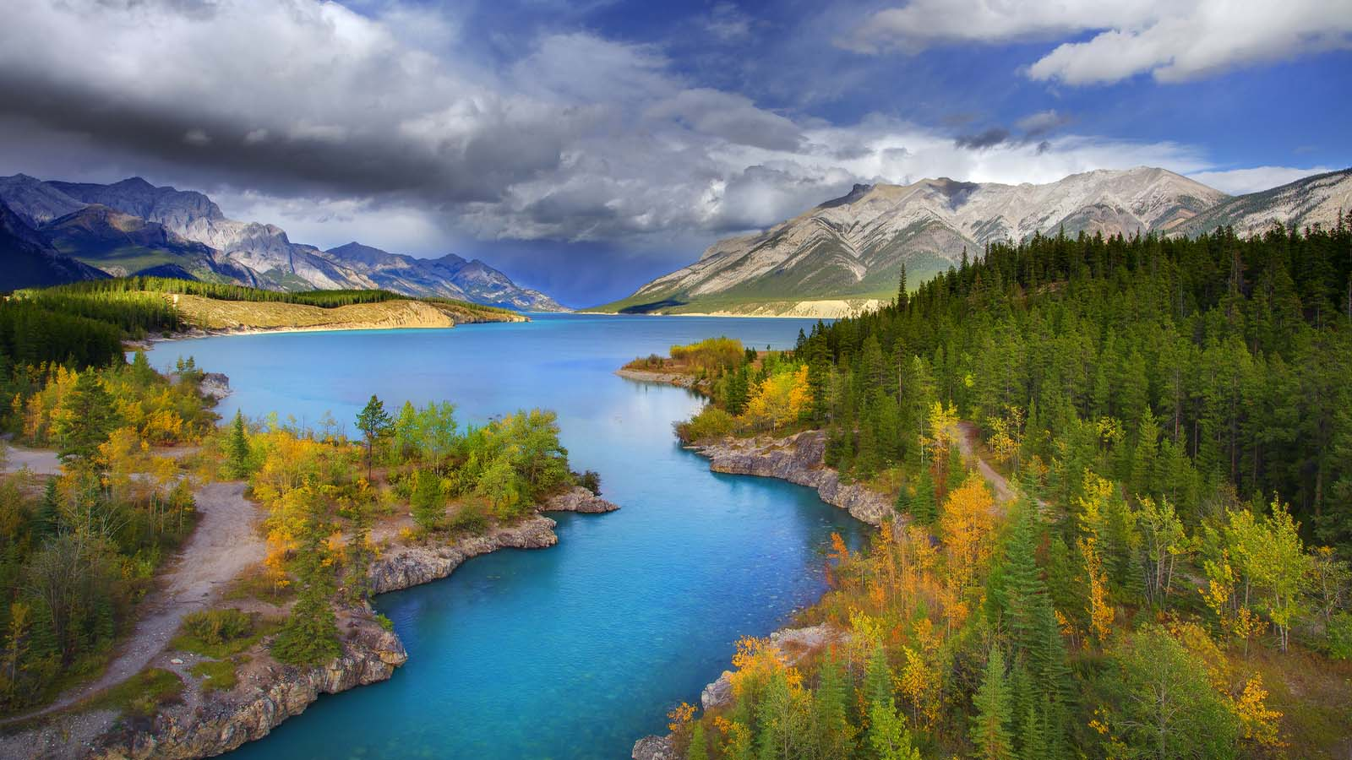

Slide 13
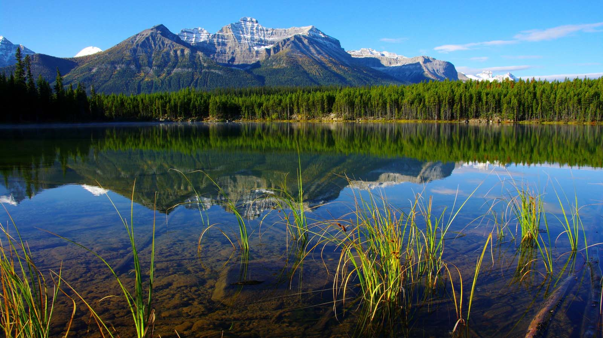

Slide 14
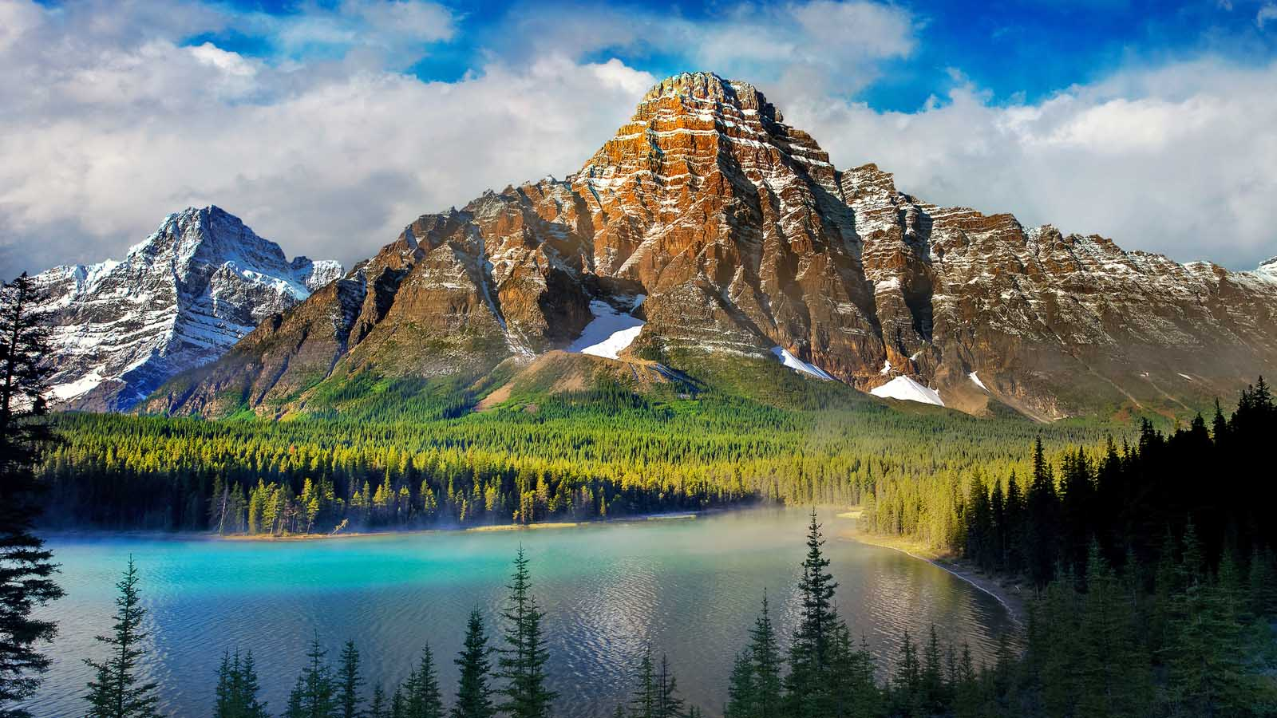

Slide 15
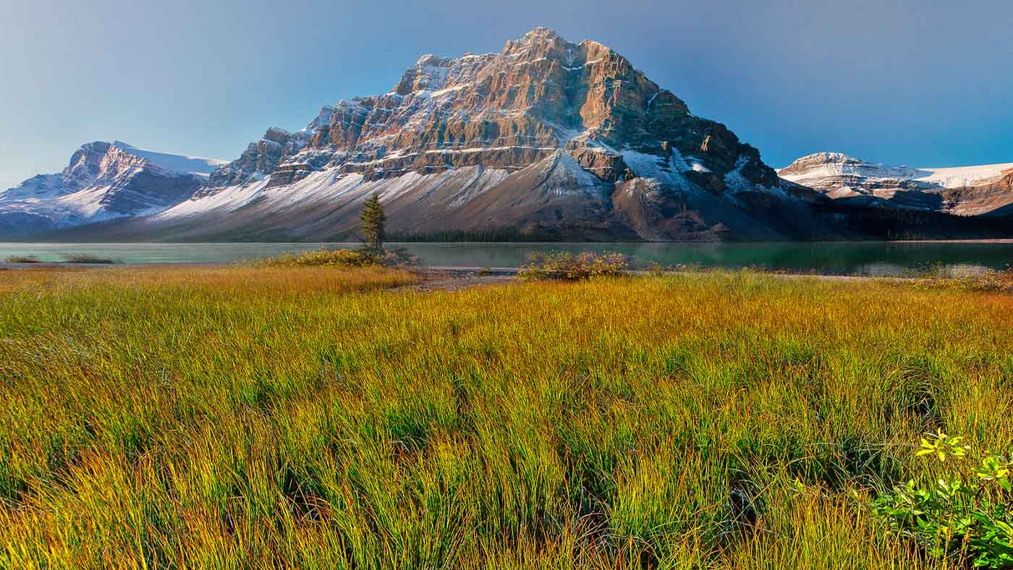

Slide 16
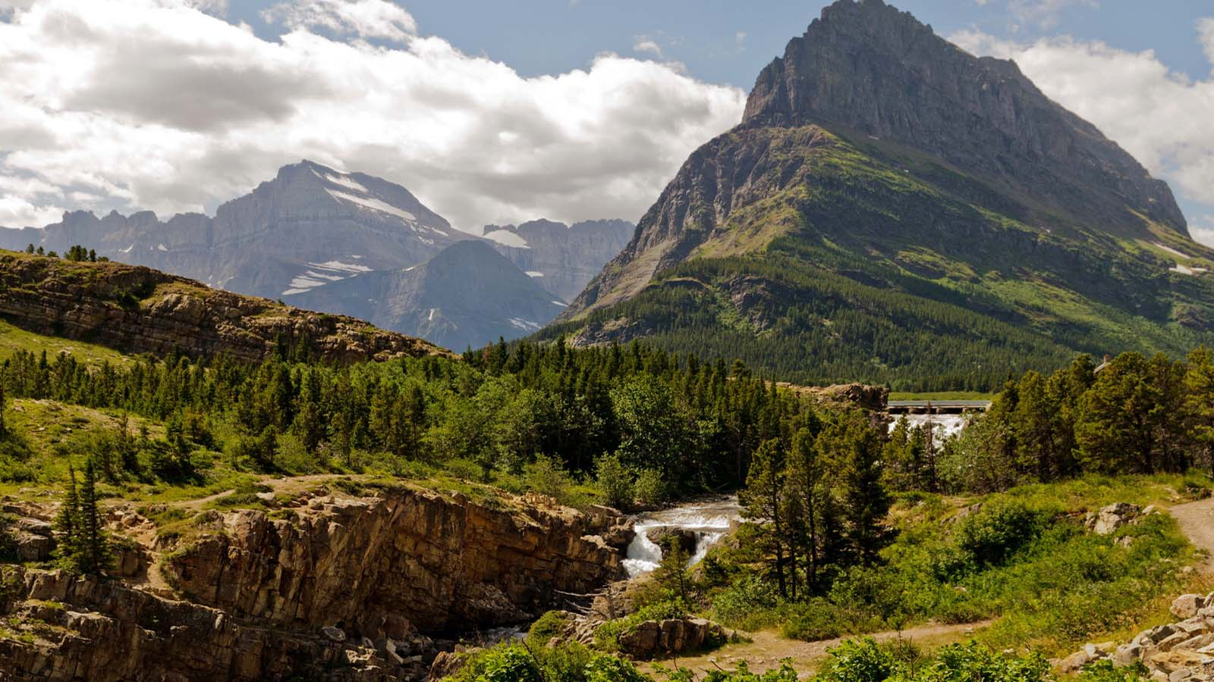

Slide 17
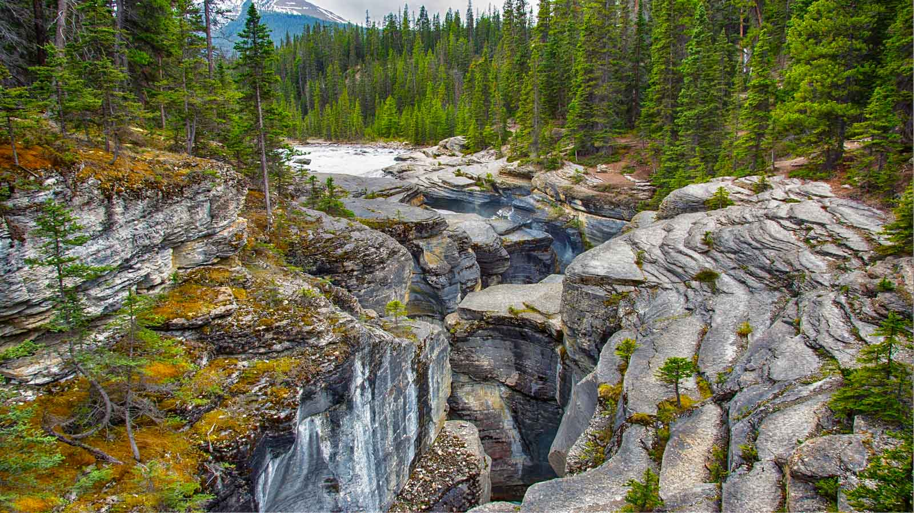

Slide 18
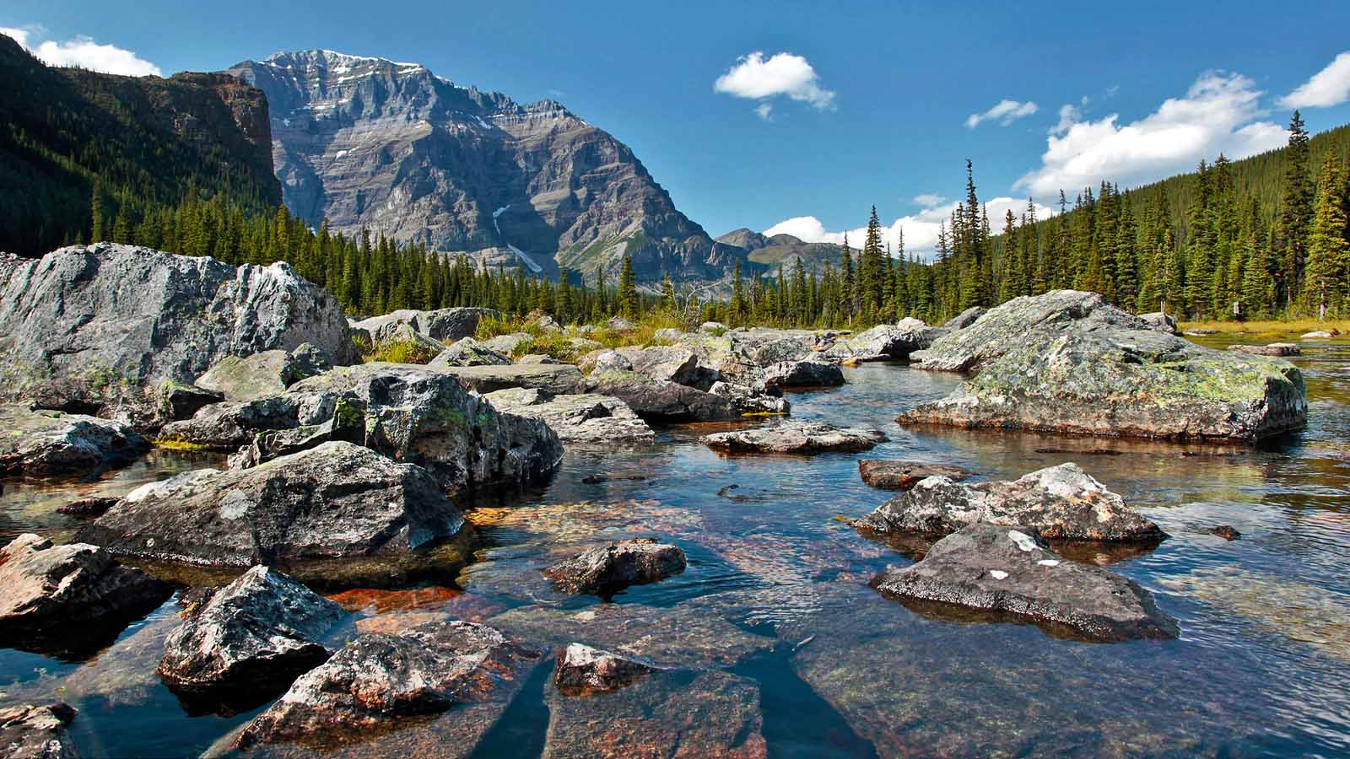

Slide 19
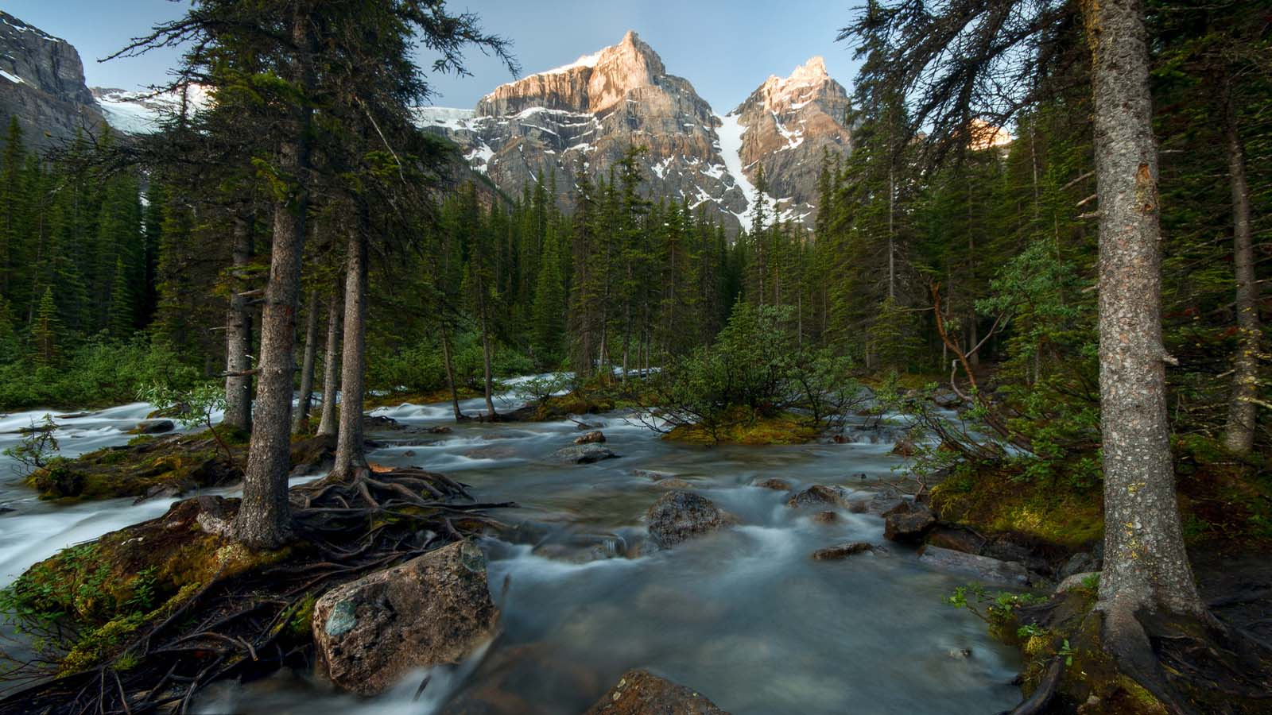

Slide 20
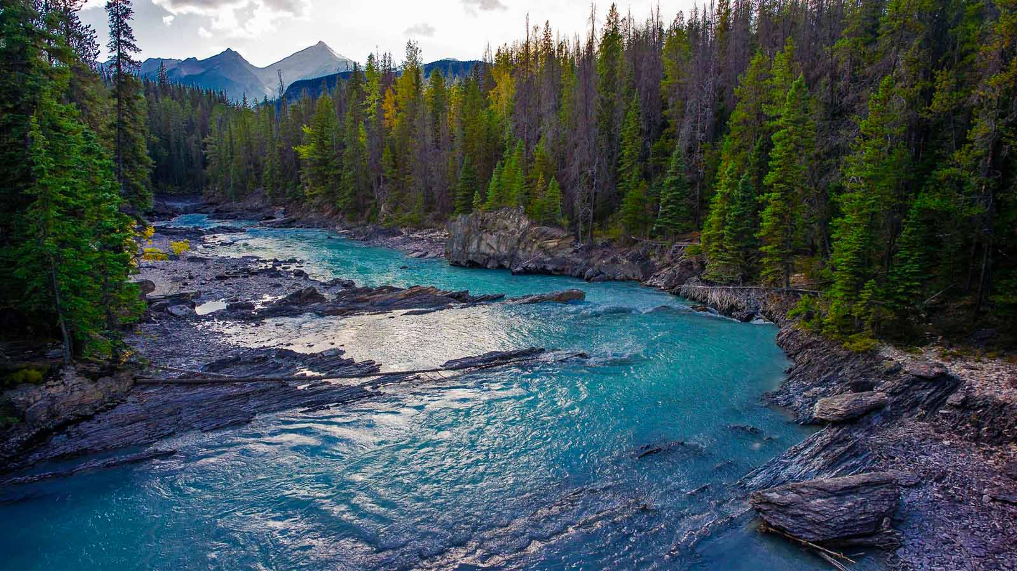

Slide 21
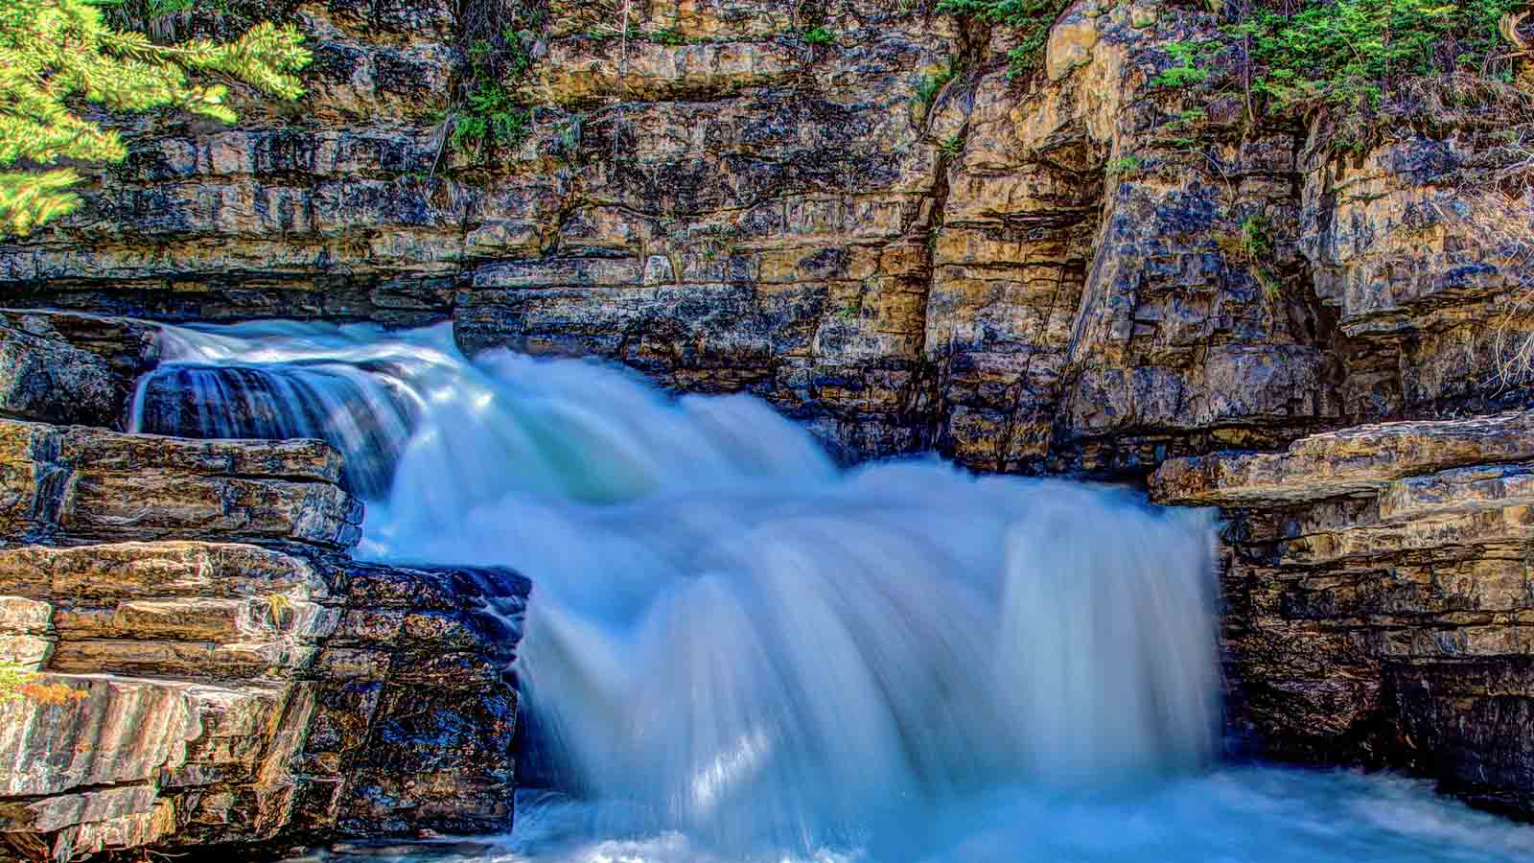

Slide 22
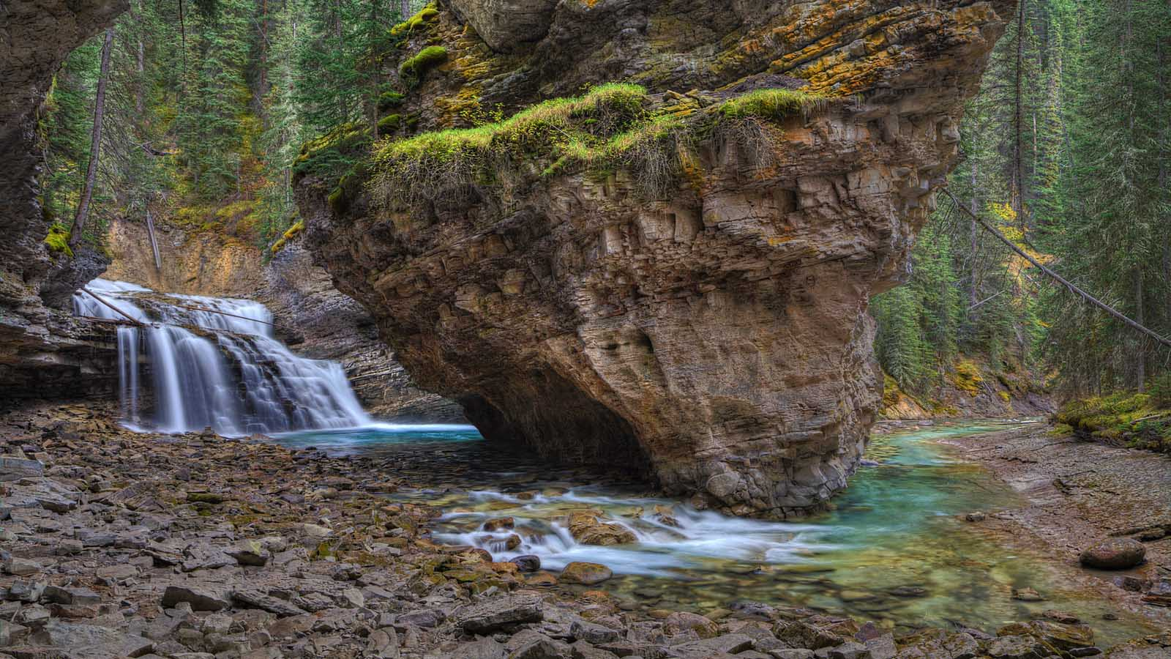

Slide 23
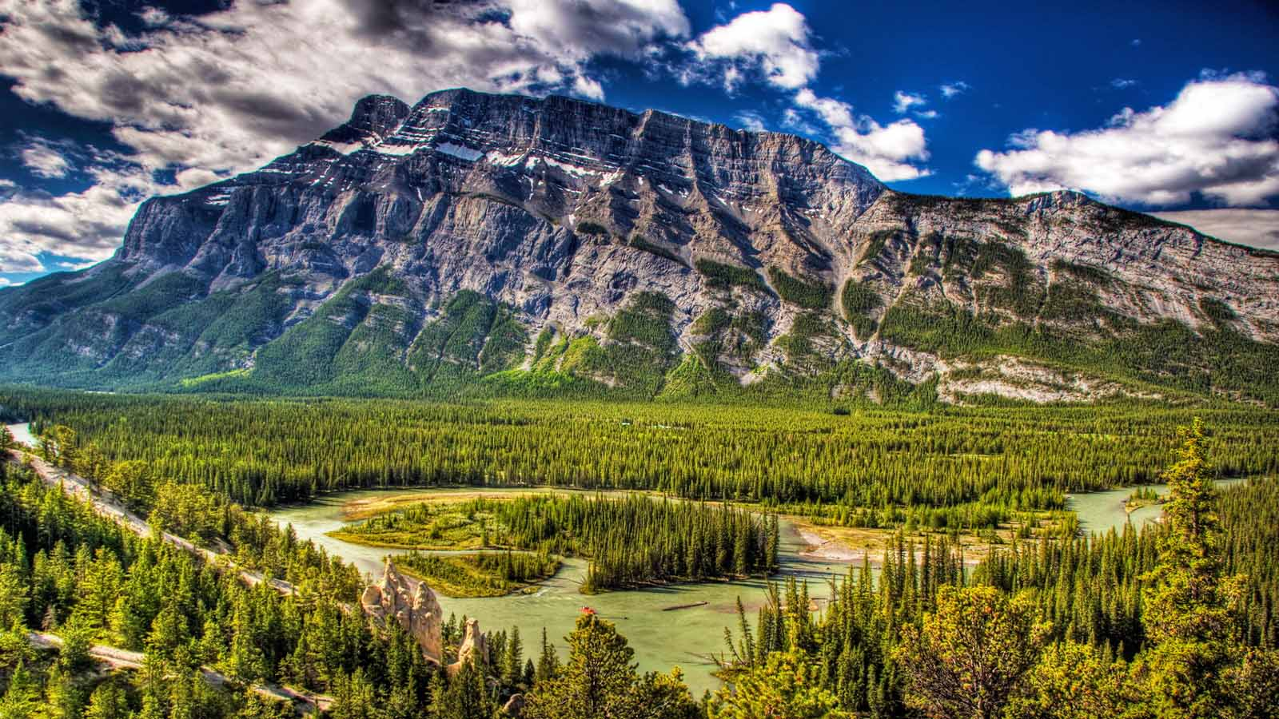

Slide 24
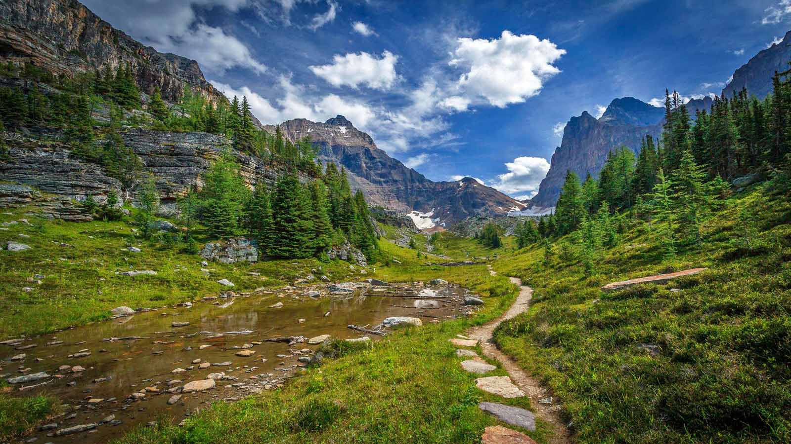

Slide 25
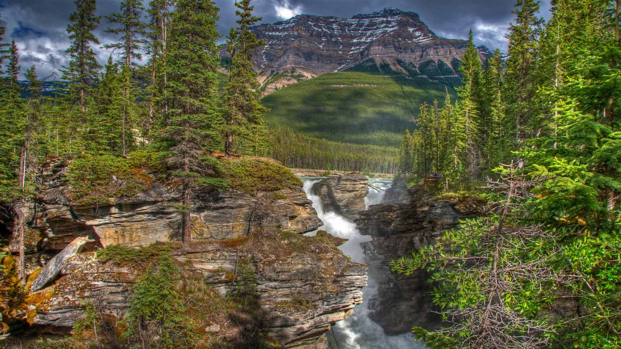

Slide 26
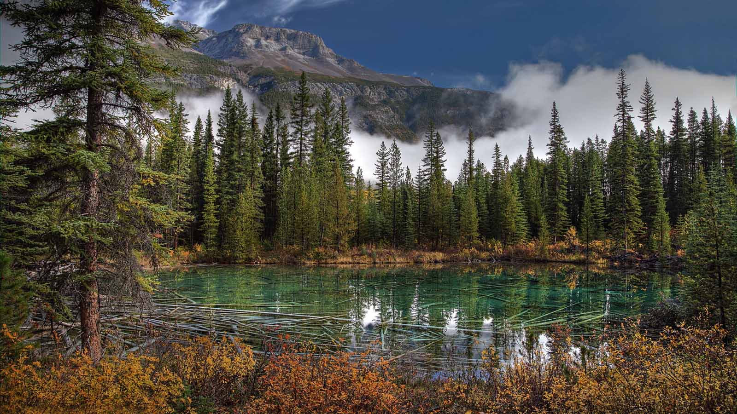

Slide 27
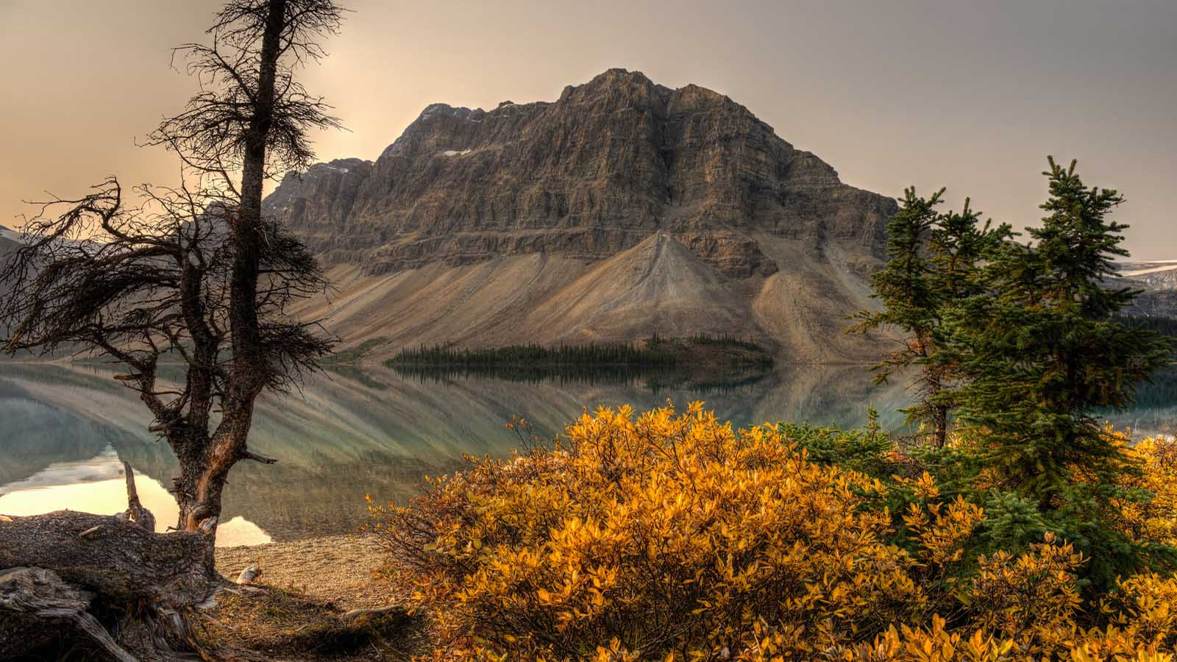

Slide 28
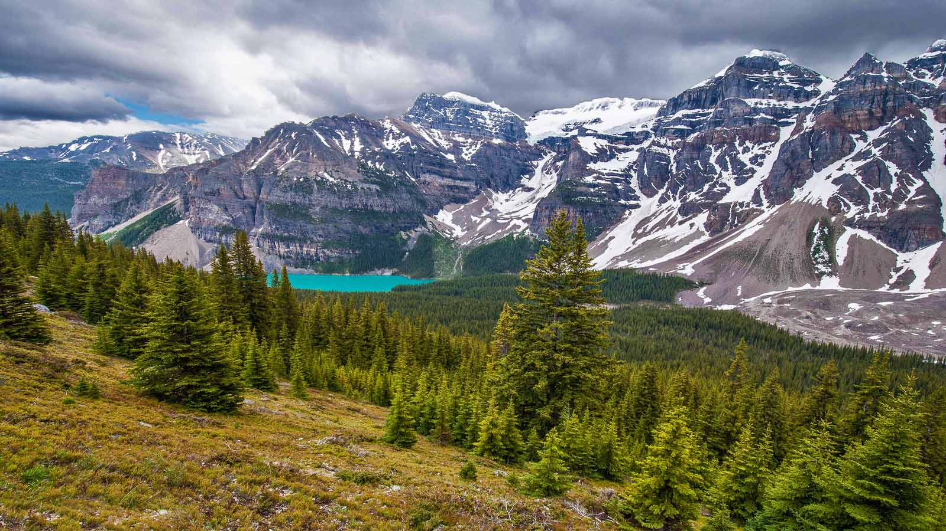

Slide 29
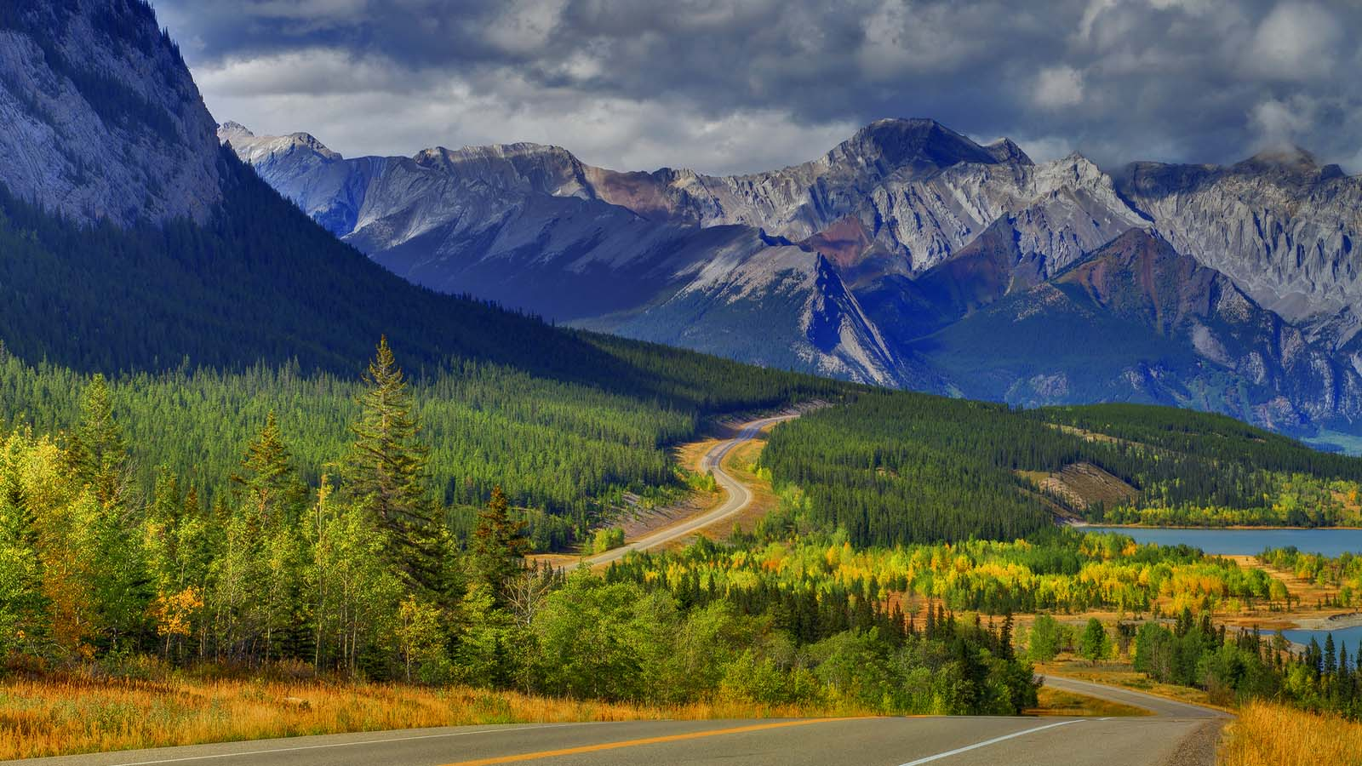

Slide 30
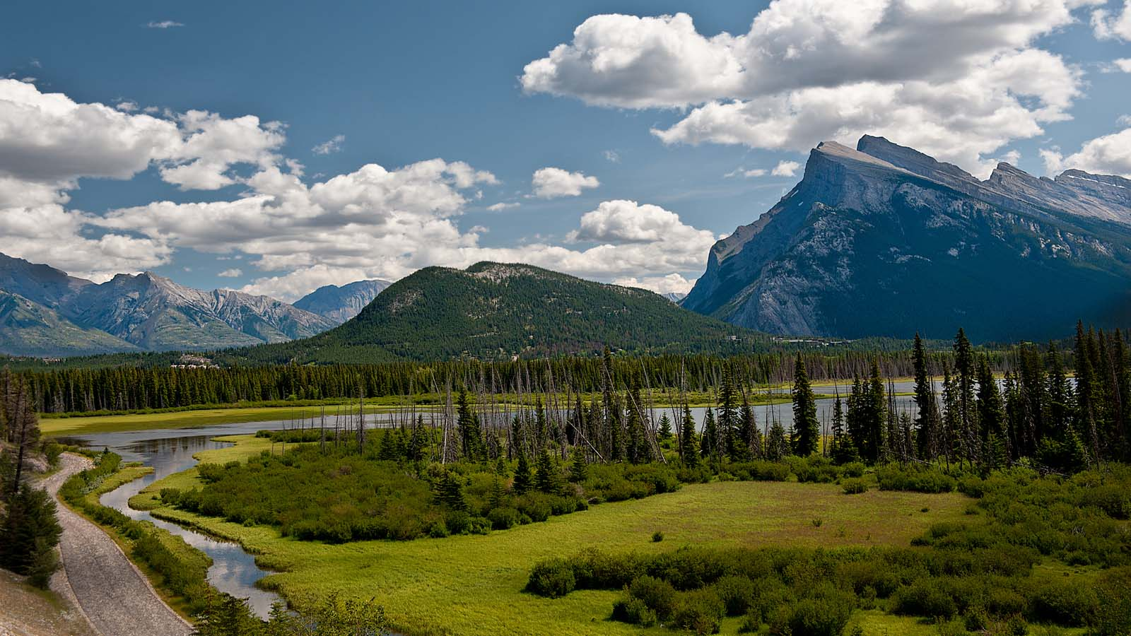

Slide 31
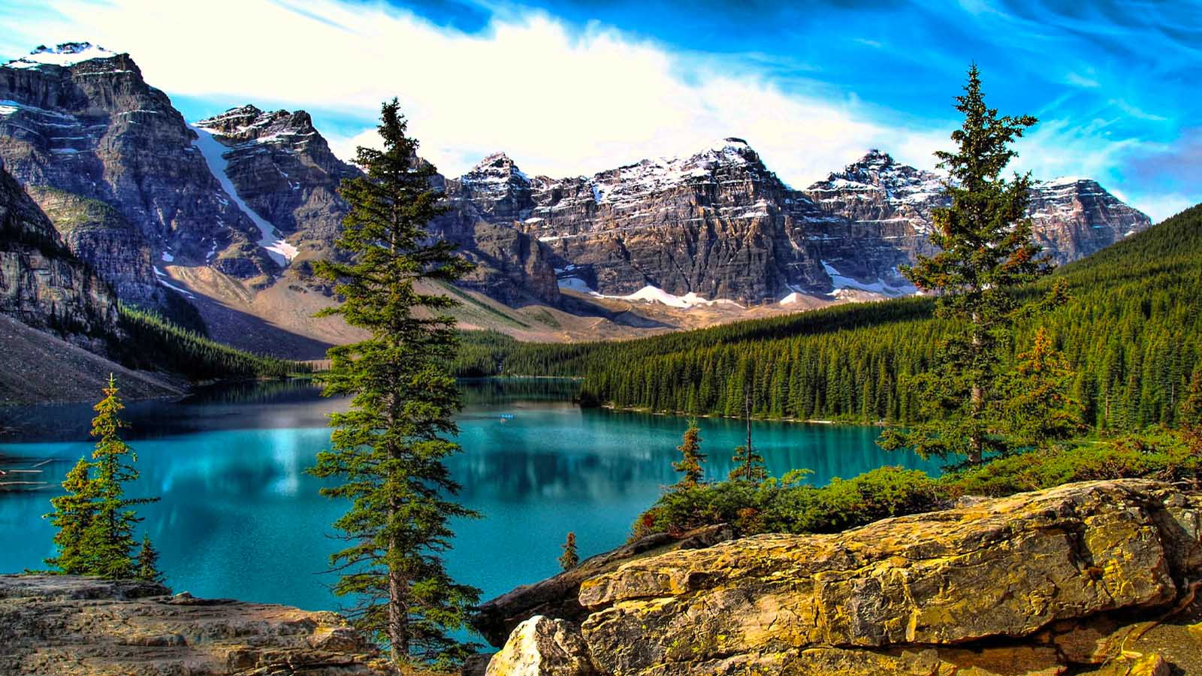

Slide 32
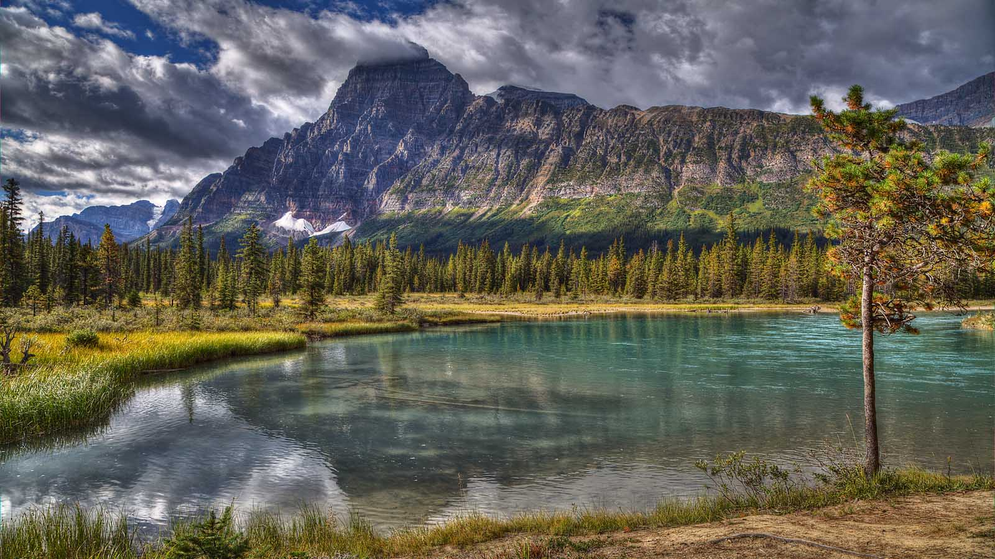

Slide 33
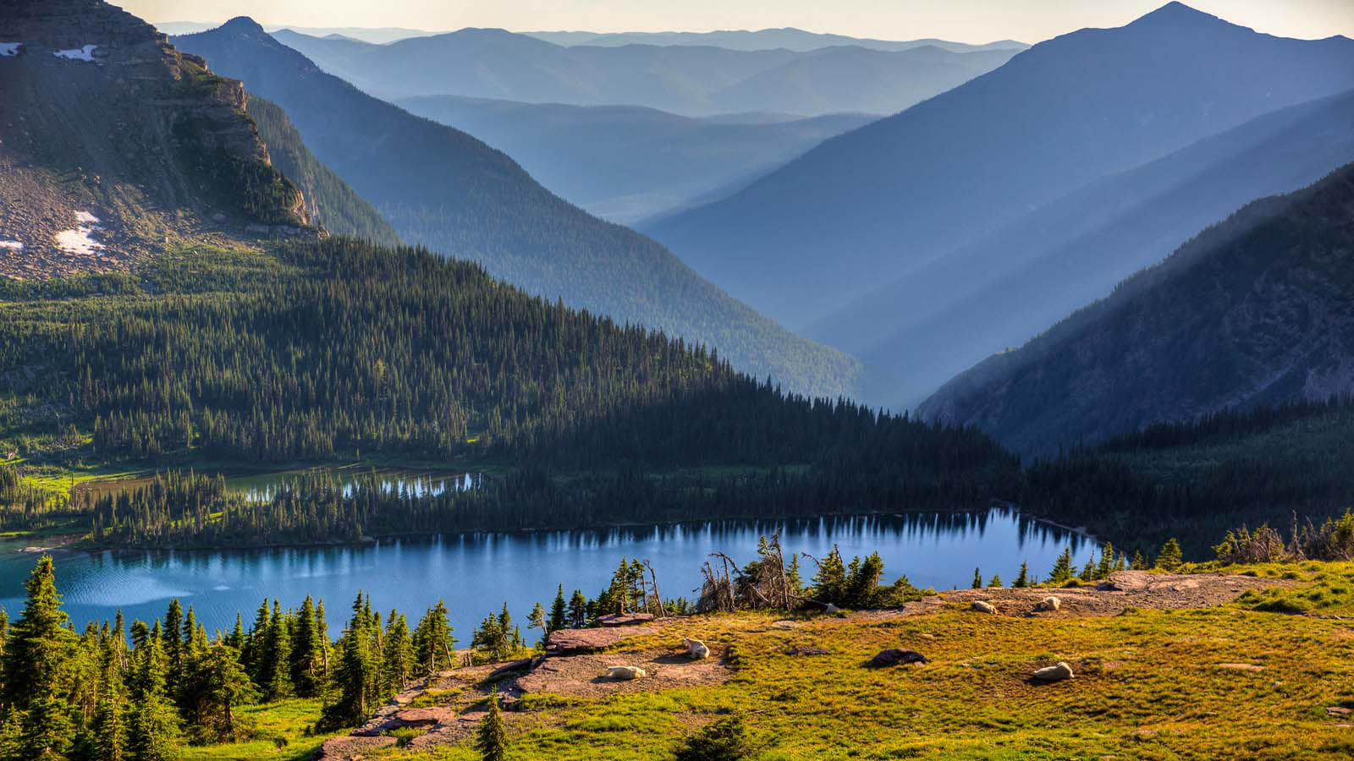

Slide 34
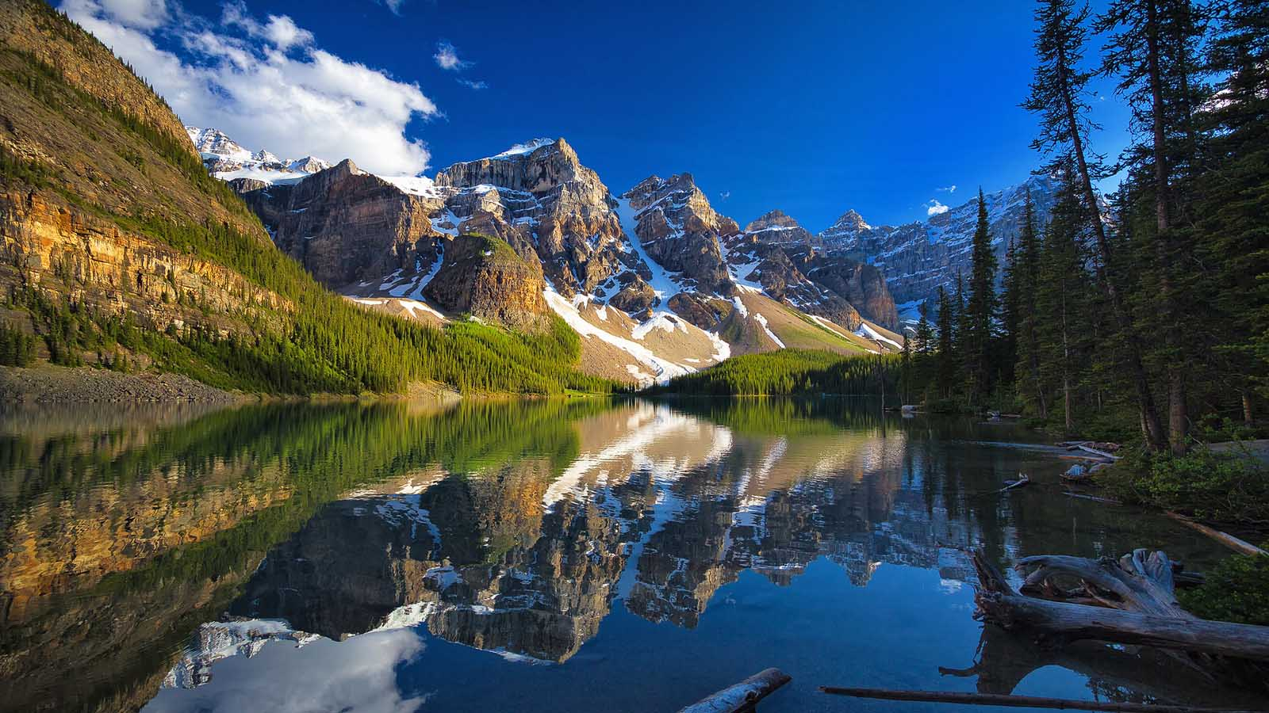

Slide 35
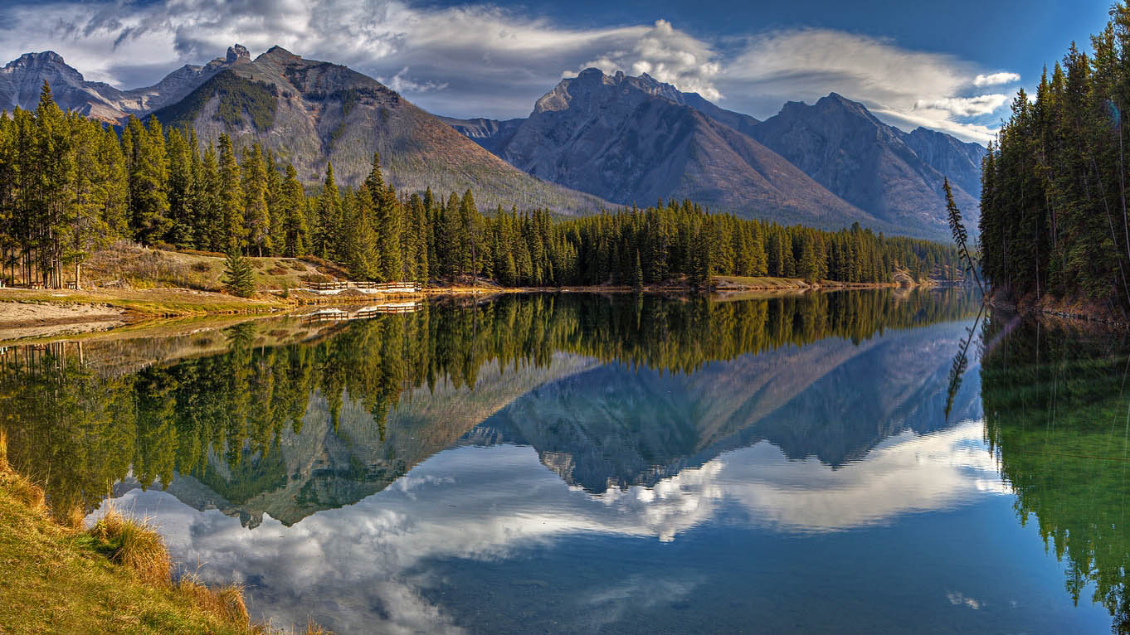

Slide 36
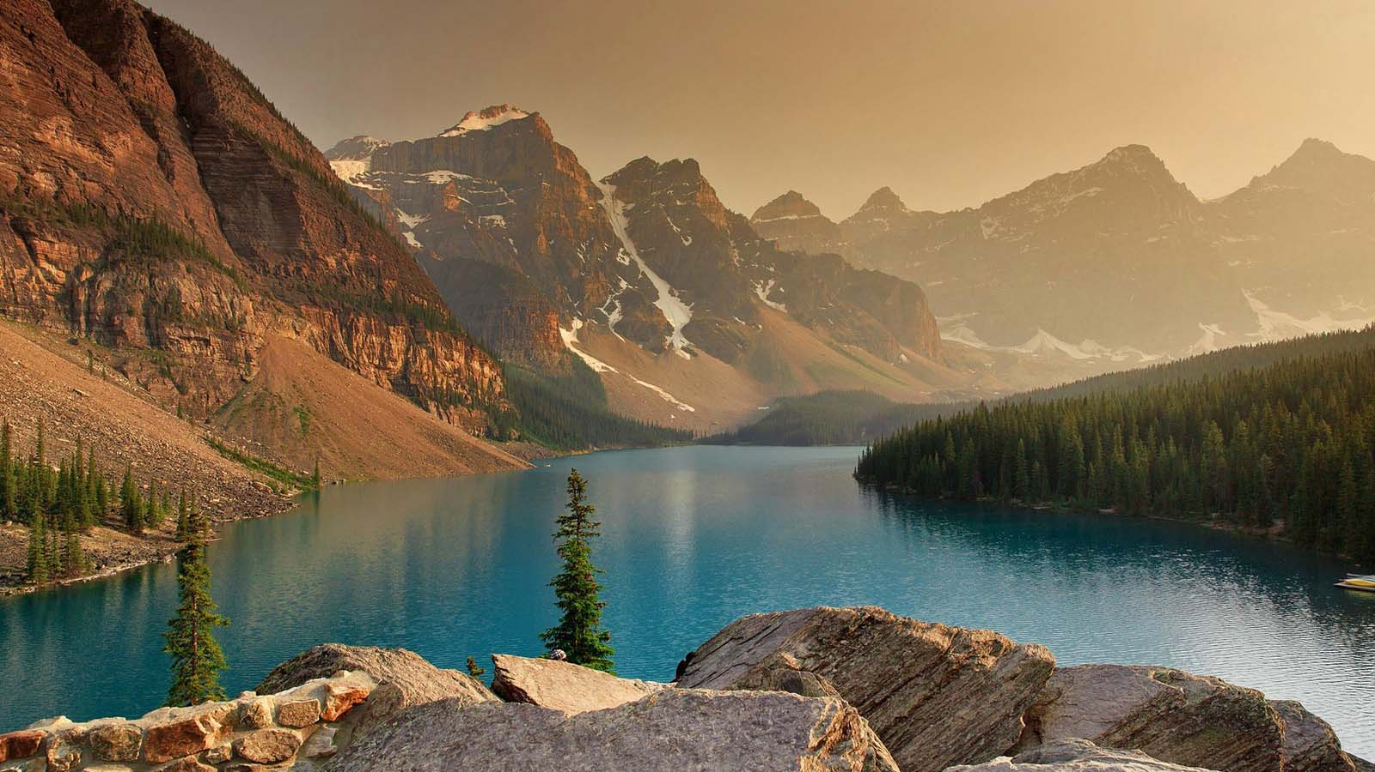

Slide 37
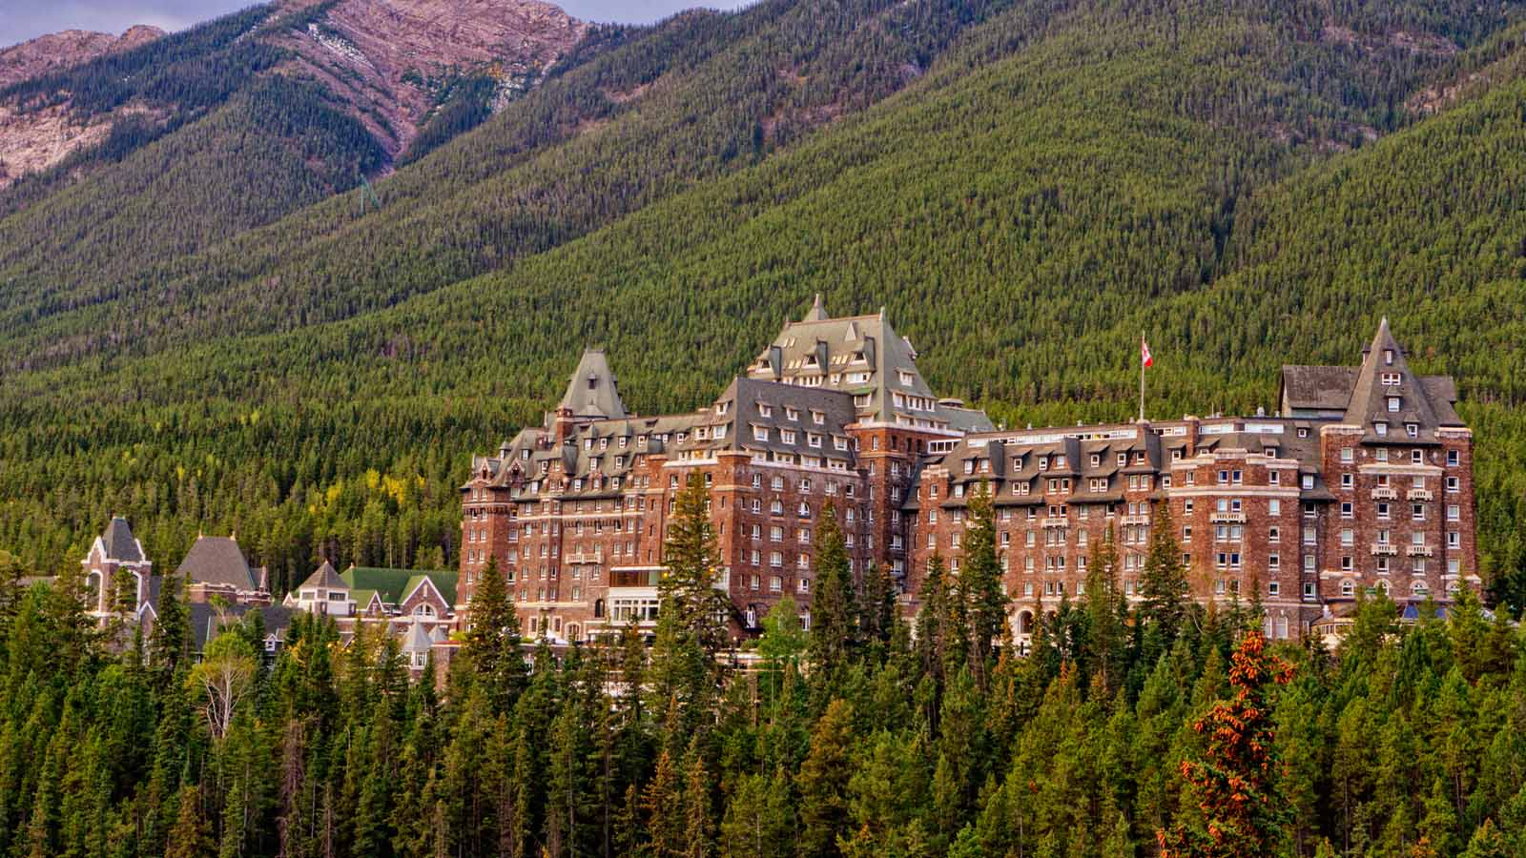

Slide 38
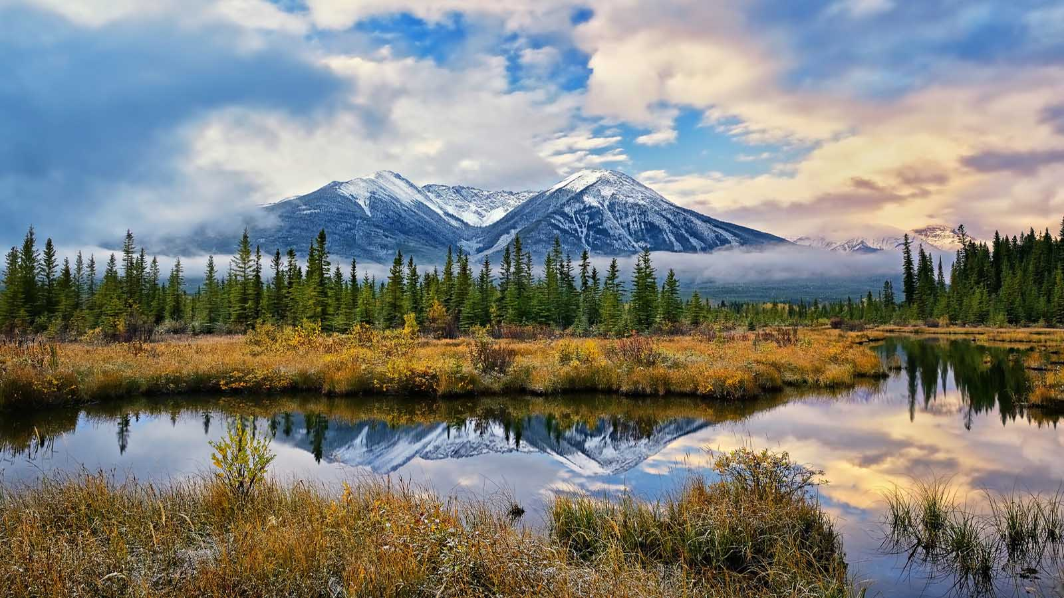

Slide 39
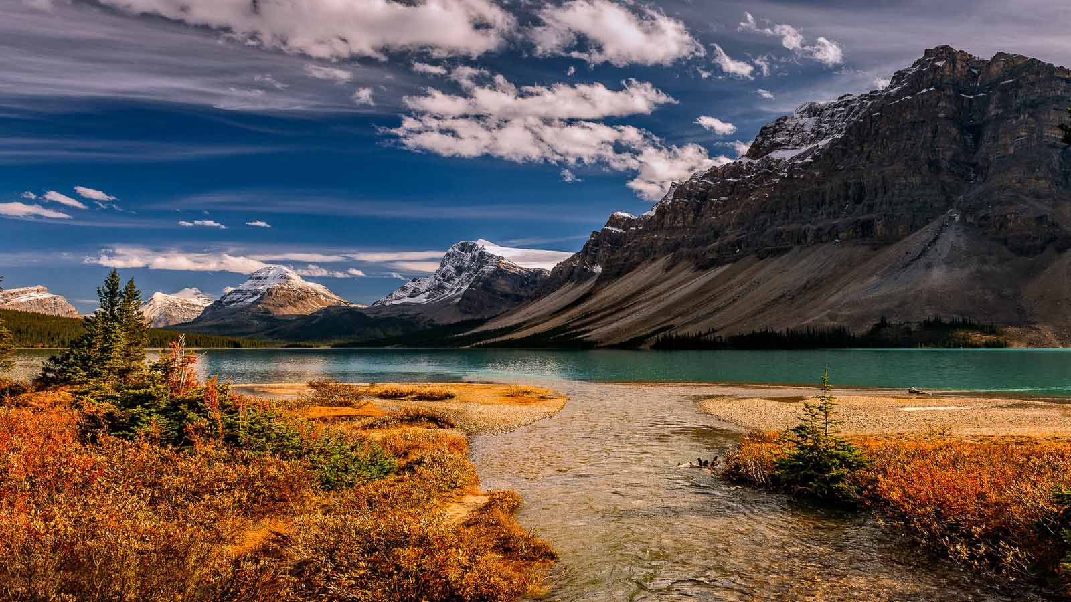

Slide 40
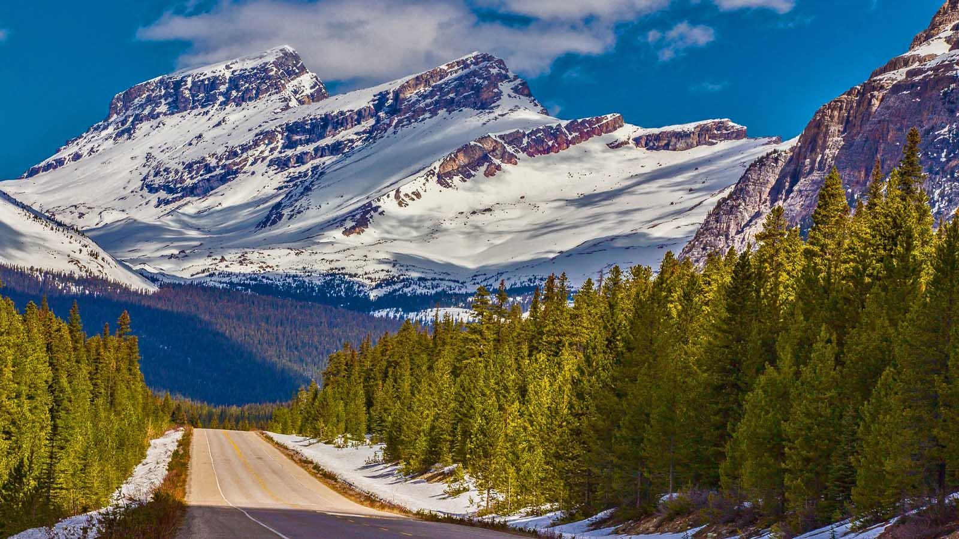

Slide 41
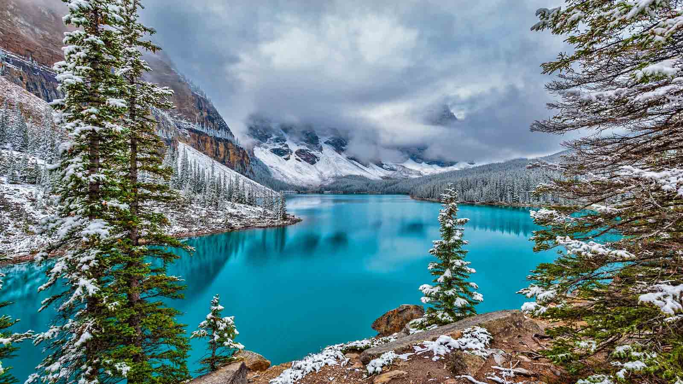

Slide 42
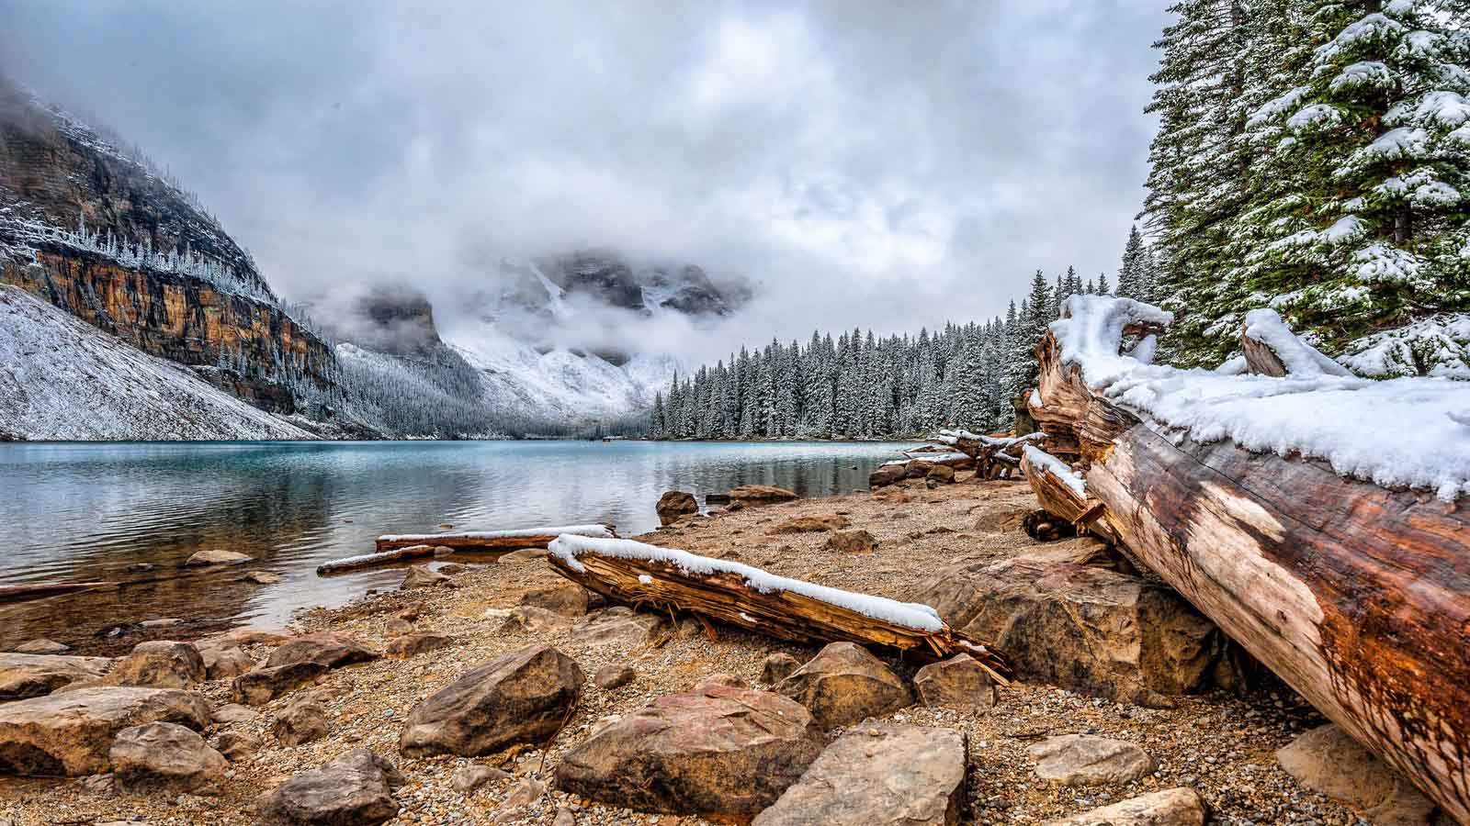

Slide 43



2019
Sin animo de lucro!
Diapositivas de GALLERY WORLD
Montado por JUCAGO
Cooperación STEVE
Musica de BRENDAN POWER

Slide 44







¿Te ha gustado?
Puedes ver más entrando
Aquí
Además puedes recibir powerpoints en tu correo electrónico suscribiéndote aquí:

